Slide 1
Месячник безопасности детей
2015 год
МАОУ «Ныробская СОШ имени А.В. Флоренко»

Slide 2
Цели и задачи
Всесторонняя проверка готовности образовательного учреждения к проведению мероприятий по обеспечению безопасности учащихся в чрезвычайных ситуациях и мероприятии по гражданской обороне;
Выработка у должностных лиц образовательных учреждений практических навыков по оперативному принятию обоснованных решении и умении осуществлять управление мероприятиями по защите учащихся в чрезвычайных ситуациях, действиях при пожарах;
Совершенствование теоретических знаний учащихся по учебному предмету ОБЖ и БЖД.
Формирование и развитие у преподавателей и учащихся надлежащих морально-психологических качеств и, в первую очередь, сознательного и ответственного отношения к вопросам личной безопасности окружающих;

Slide 3
Планирование и подготовка месячника безопасности детей
Основными практическими мероприятиями, проводимыми в рамках МБД, были:
- Учебные эвакуационные мероприятия,
- действия по сигналу оповещения «Внимание всем»,
- открытые и показательные мероприятия по вопросам безопасности,
- мероприятия по военно-патриотическому воспитанию учащихся,
- встречи с представителями МВД, ГИБДД, МЧС и др..,
- тренировки по оказанию само- и взаимопомощи,
- викторины, конкурсы, соревнования, спортивные эстафеты, военно спортивные игры, походы, открытые уроки и т.д..
Главным условием успешного проведения МБЖД является разнообразие форм и методов проведения мероприятий.

Slide 4
Отчет и подведение итогов месячника безопасности детей.
Инструктивно-методическое совещание с сотрудниками школы:
- по плану проведения месячника;
утверждение плана БЖД;
- о правилах поведения в ЧС;
- планы эвакуации школы.

Slide 5
Общешкольная линейка

Slide 6
Конкурс рисунков (4 класс)

Slide 7
Информационные уголки в школе

Slide 8
Открытые уроки «Я и безопасность»

Slide 9
Экскурсии в МЧС

Slide 10
Встречи с сотрудниками

Slide 12
Выставки рисунков и газет

Slide 13
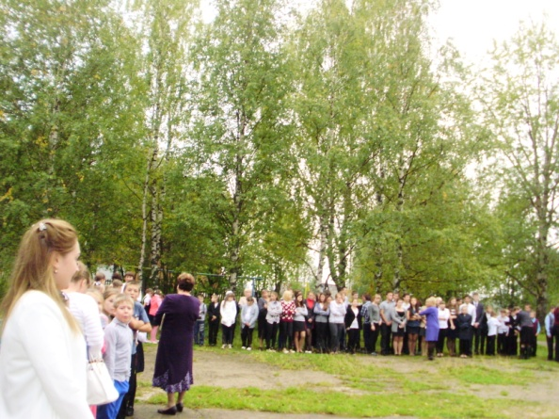
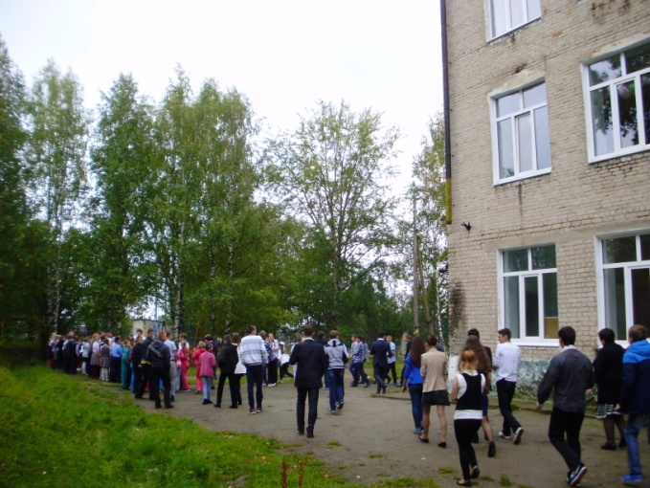
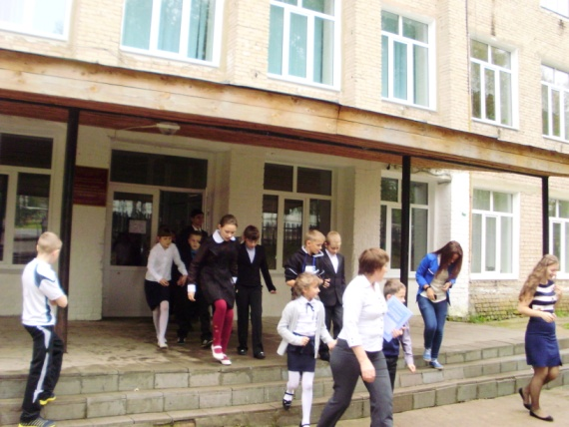
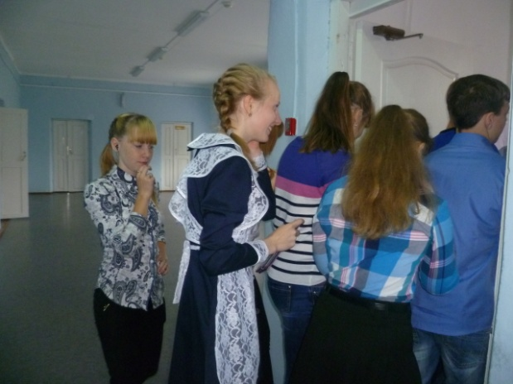
Учебная тренировка экстренной эвакуации в случае возникновения ЧС «Внимание всем»

Slide 14
В библиотеке

Slide 15
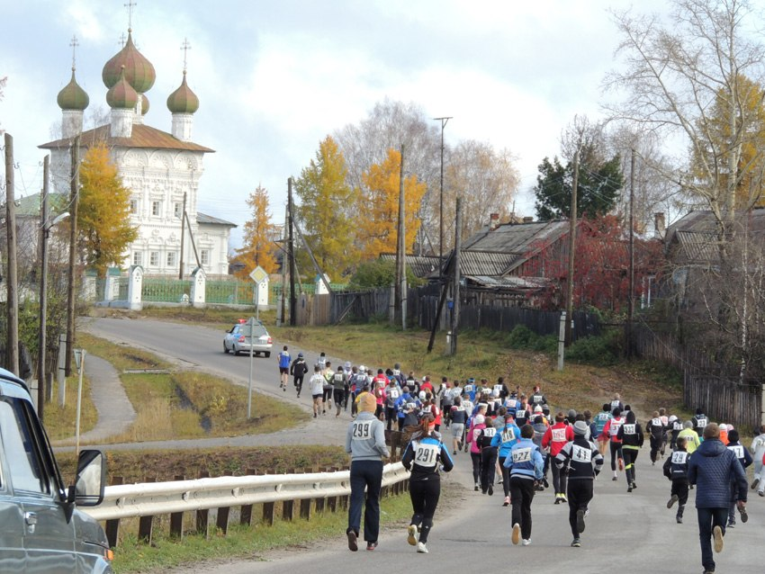
Романовский марафон - 2015

Slide 16
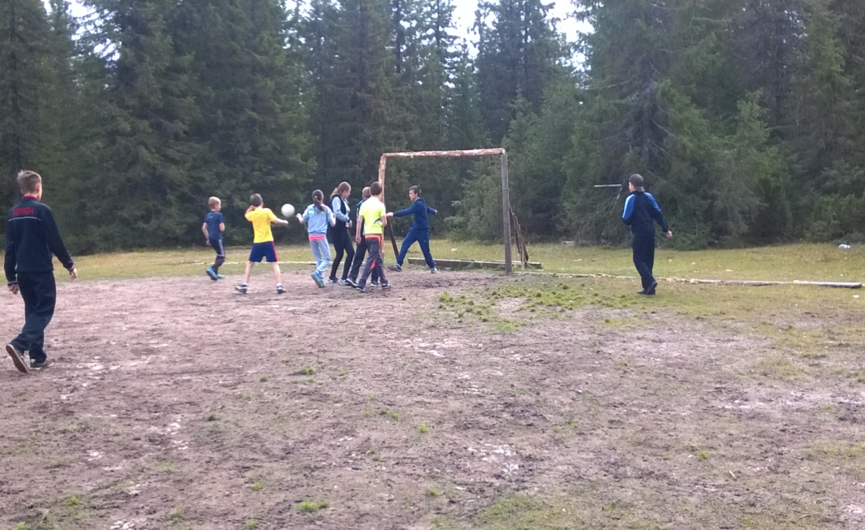
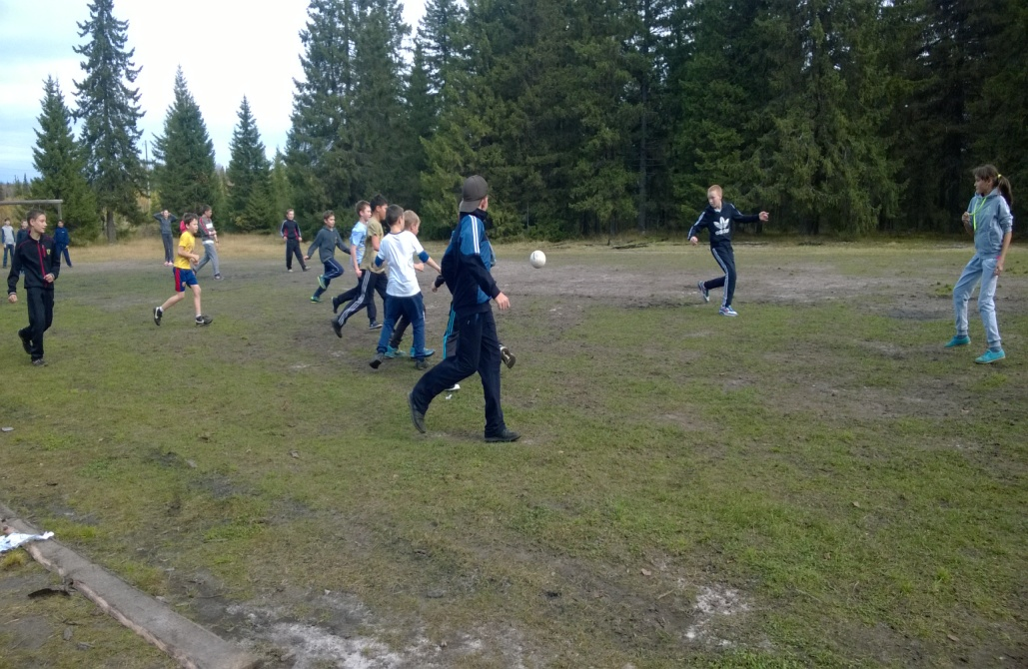
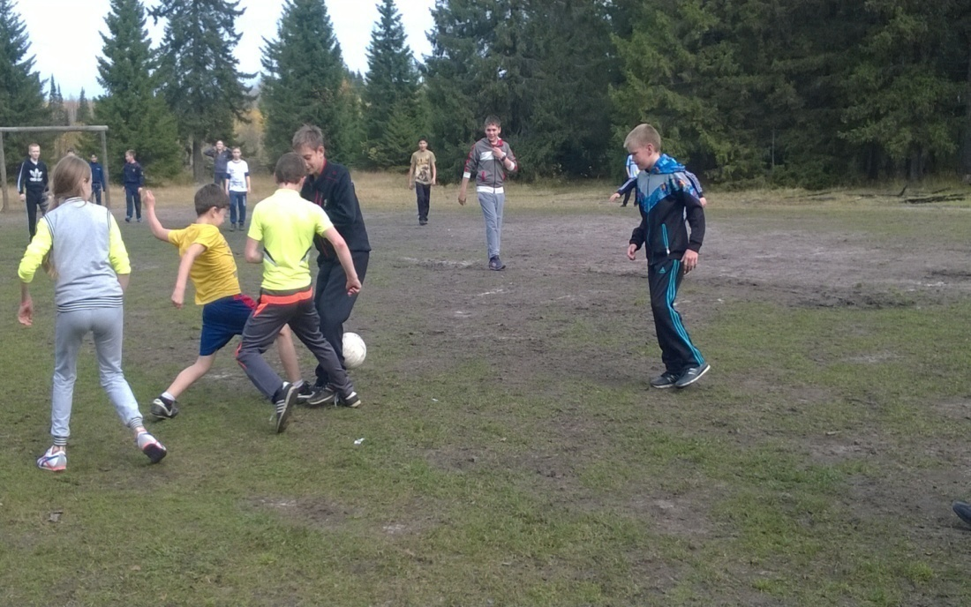
А также…
Были проведены соревнования по футболу для 5-7-х классов.

Slide 17
Конкурсы - мероприятия
С учащимися 1- 4 х классов был организован просмотр фильмов из серии «Школа безопасности»;
учащиеся 5-9-х классов приняли участие в викторине, проходившей на уроке ОБЖ «Школа антитеррористической безопасности», «Пожарная безопасность»;
была проведена с учащимися 7-11-х классов профилактическая беседа об ответственности за совершение актов «Телефонного терроризма», «Пожарная безопасность»;
в школьной библиотеке была организована выставка методической литературы по соответствующей тематике;
проведен конкурс рисунков на тему ГО и ЧС;
проведен конкурс открытых занятий «Время доверять».

Slide 18
На классных часах…итоги
На классных часах разъяснялись правила поведения в местах массового пребывания людей.
Классные руководители знакомили учащихся с мерами безопасности на дорогах, в школе и вне, во время проведения походов, массовых мероприятий.
Проведен инструктаж по правилам безопасного поведения в общественных местах, при посадке в автотранспорт; по правилам противопожарной безопасности.
Поведены классные часы с использованием викторины: «Правила поведения в условиях ЧС природного и техногенного характера и ситуаций, возникших в повседневной жизни»; «Правила поведения в криминогенных ситуациях» , «Пожар»
Классные руководители знакомили учащихся с мерами безопасности в рамках проведения месячника БЖД.,
Итоги месячника

Slide 19
Наши встречи
04.09.2015г. (линейка)
04.09.2015г
(беседы по ПДД с инспектором ОДН В.А. Ильющенко)
16.09.2015г. (беседа с инспектором по ПДД Болдаревой Е.С.)
15.09.2015 (беседы по ПДД с инспектором ОДН Ильющенко В.А.
11.09.2015г (беседы по ПДД, участковый Рудер И.А.)
17.09.2015г
(беседы по ПДД, классные руководители)
18.09.2015г.
(беседы по ПДД, участковый Шутова С.А.)
Итого: охвачено 470 учащихся

